Slide 1
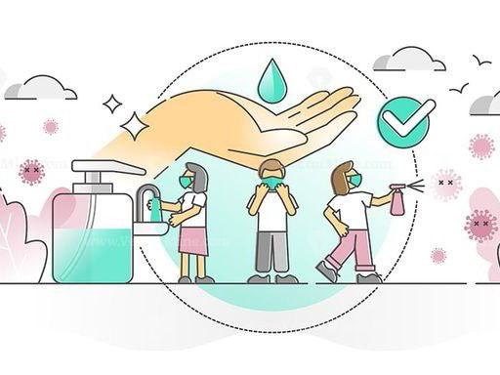
کارگاه کنترل عفونت
زینب اسدی
نسترن پناهی

Slide 2
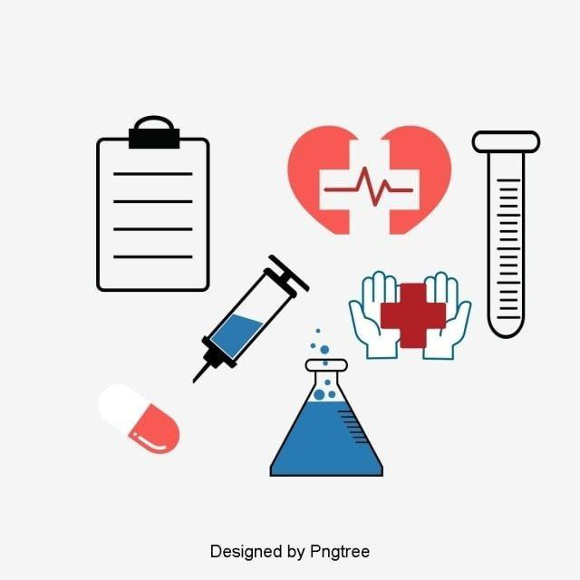
ایزولاسیون
هوایی
قطرات
تماسی

Slide 3
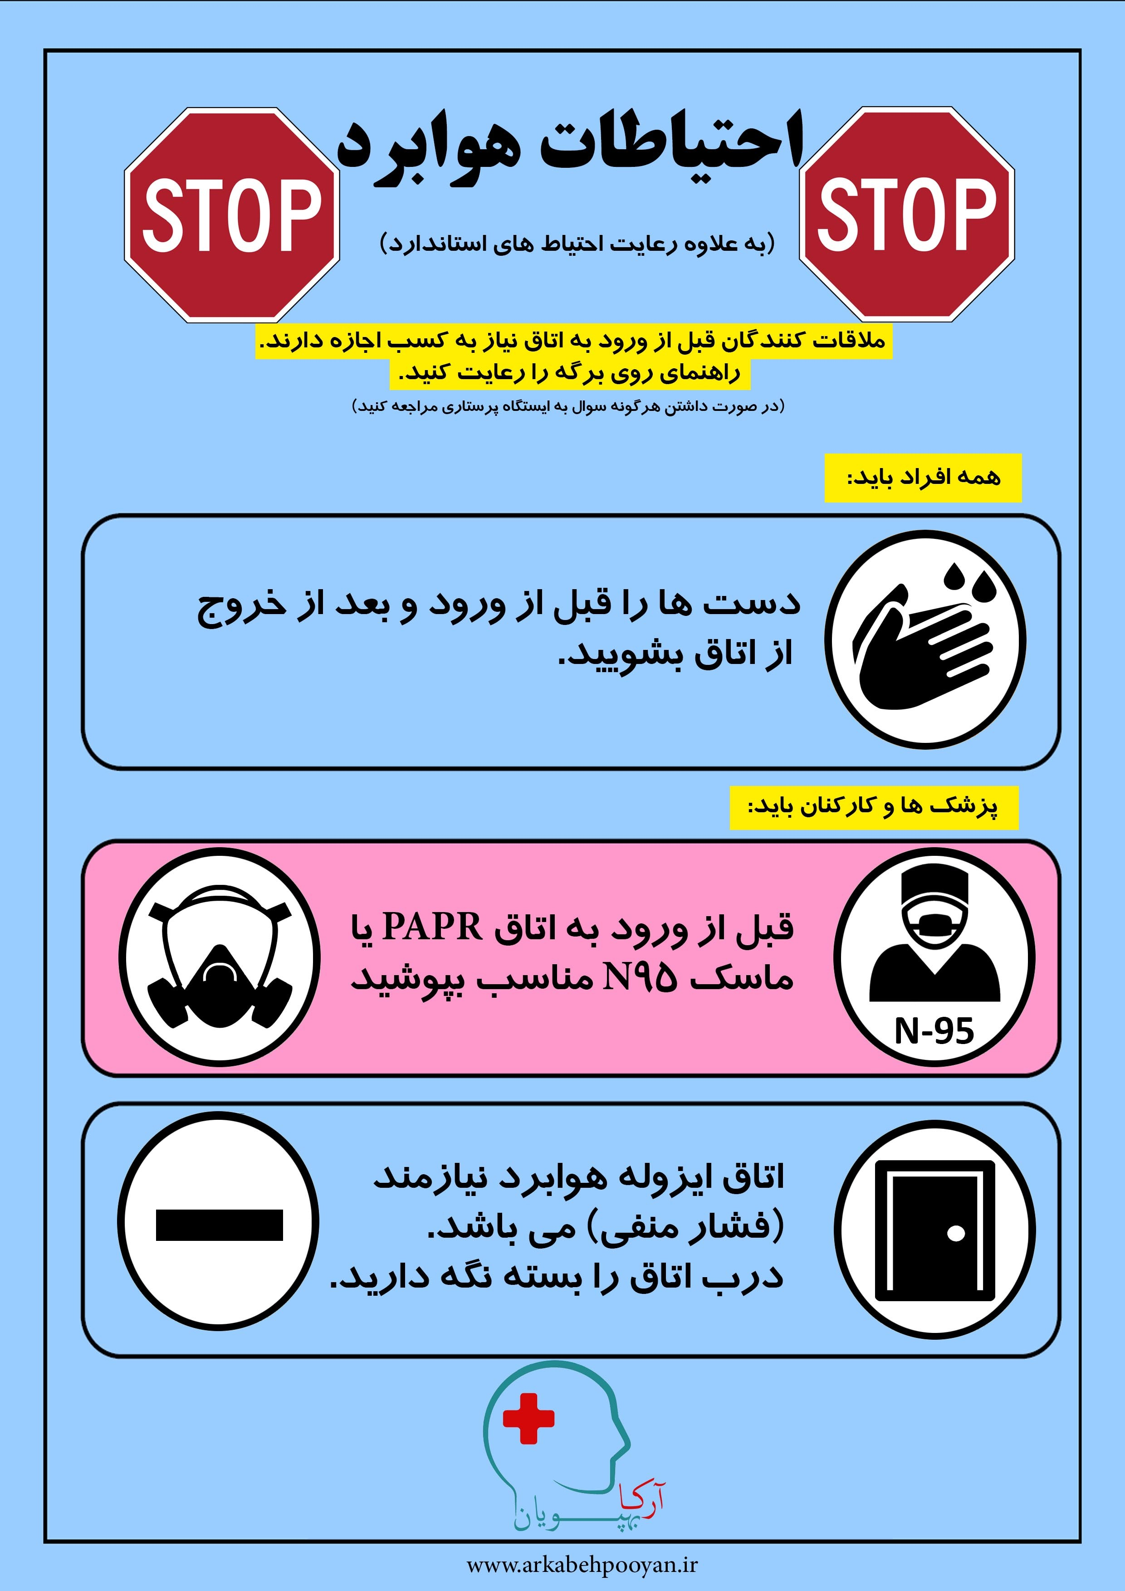
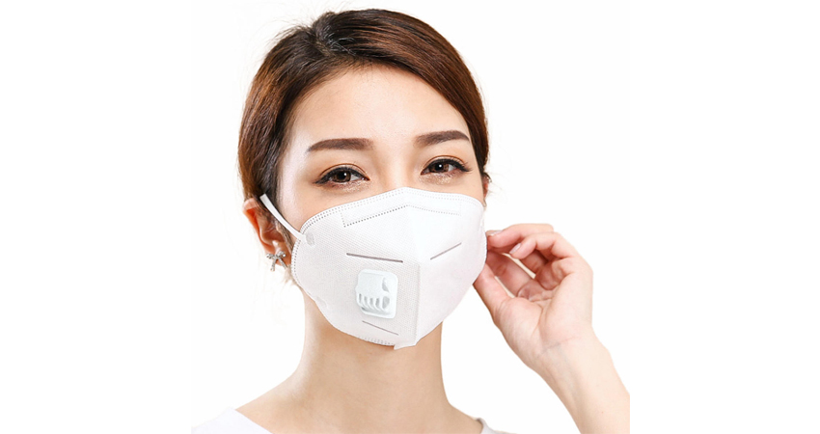
ایزولاسیون هوایی
Air Borne Precaution
سل ، سرخک ، زونا ، آبله‌مرغان

Slide 4
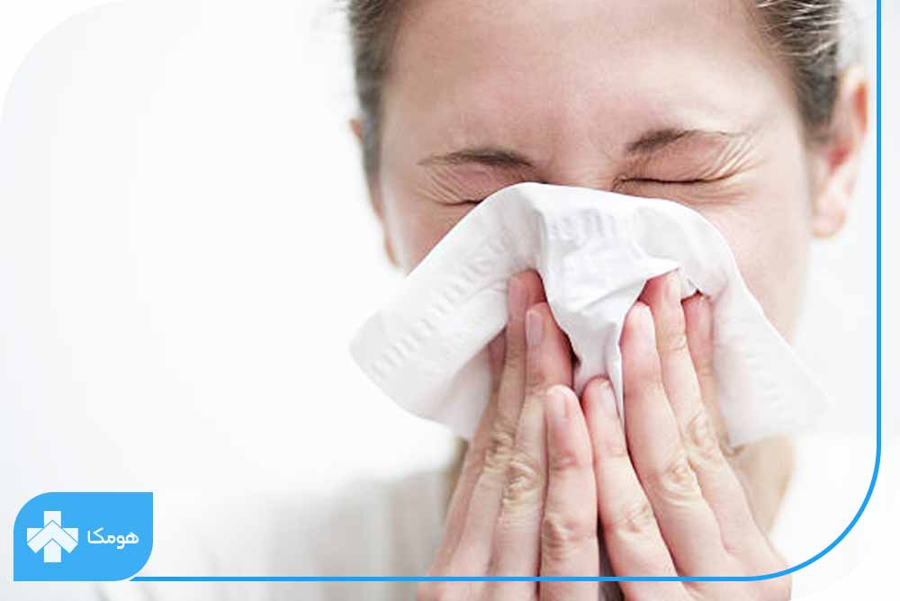
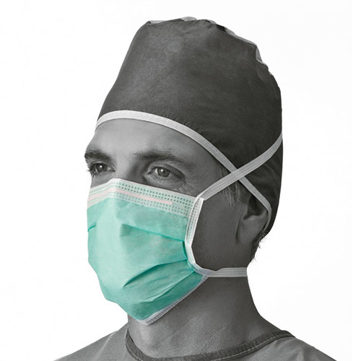
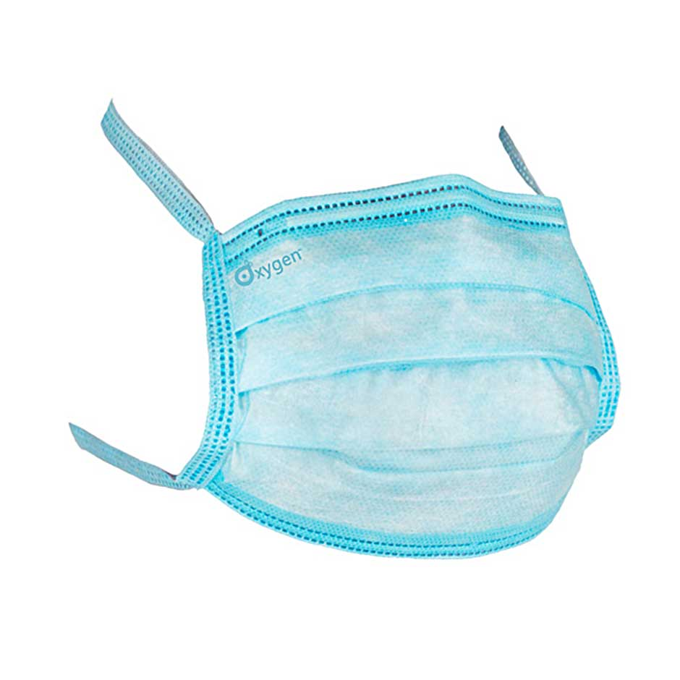
ایزولاسیون قطرات
Precautions Droplet
بيماران مبتلا به آنفلوانزا، سیاه سرفه ، اوریون ، سرخجه
اتاق بیمار: بستری بیمار در اتاق خصوصی ، درب اتاق بیمارمی تواند بازباشد .
ماسک : برای افرادی که وارد اتاق می شوند یا برای خود بیماربه هنگام خروج از اتاق استفاده از ماسک استاندارد جراحی الزامی است .
رعایت فاصله حداقل یک متر با بیمار و استفاده‌ از ماسک جراحی

Slide 5
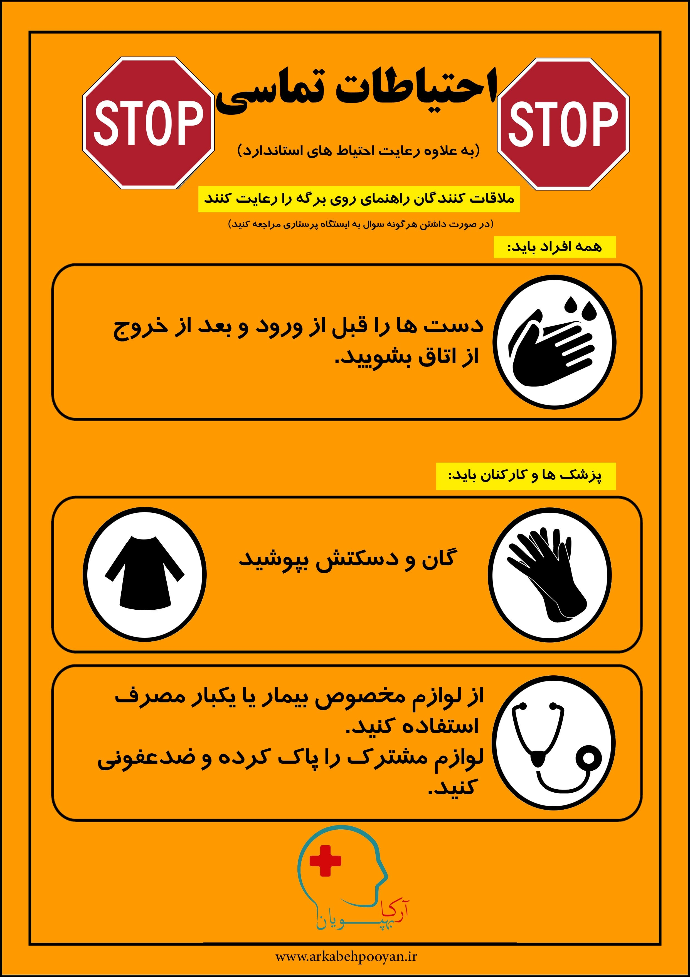
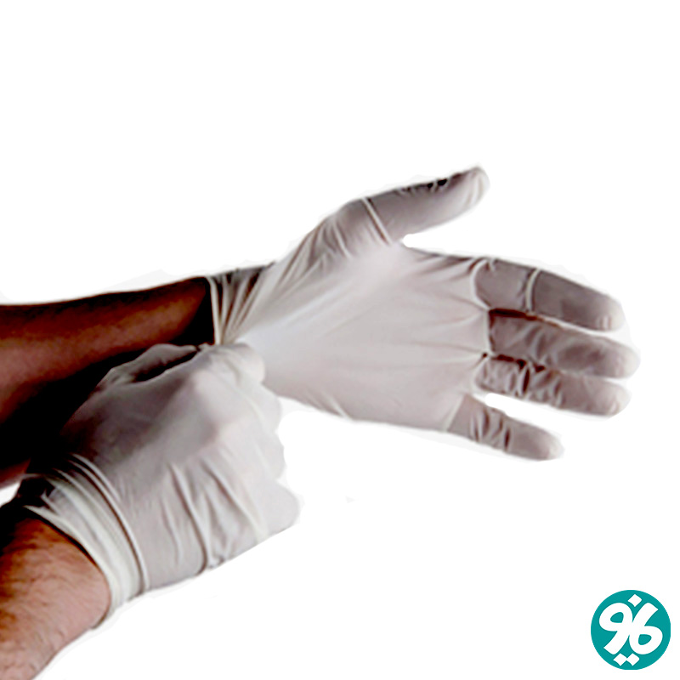
ایزولاسیون تماسی
Contact Precaution
بيماران مبتلا زرد زخم ، زخم بستر ، اسهال حاد ، هپاتیت

Slide 6
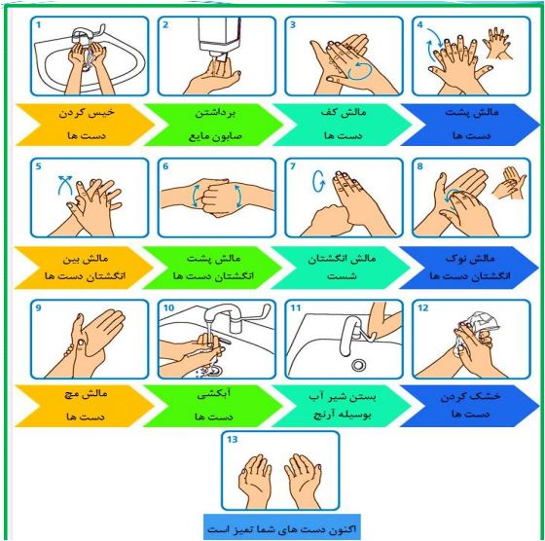
هندواش و هندراپ

Slide 7
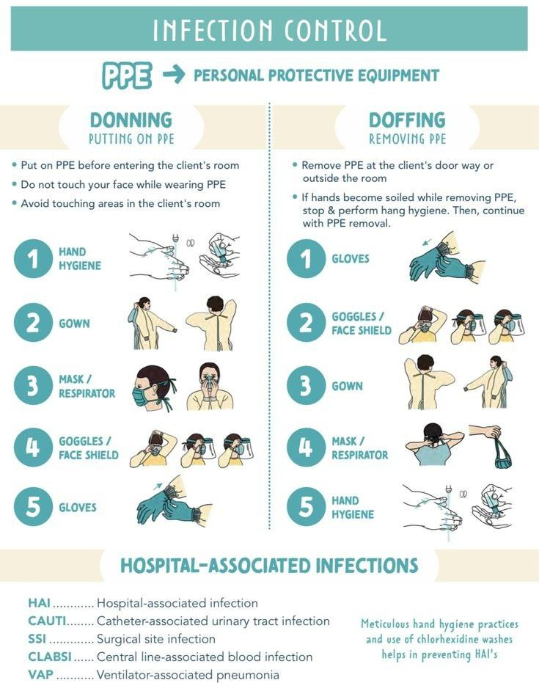
ترتیب پوشیدن و خارج نمودن وسایل حفاظت فردی

Slide 8

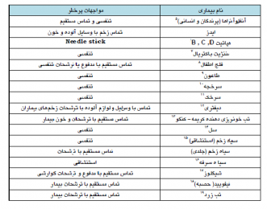
مواجهات شغلی

Slide 9
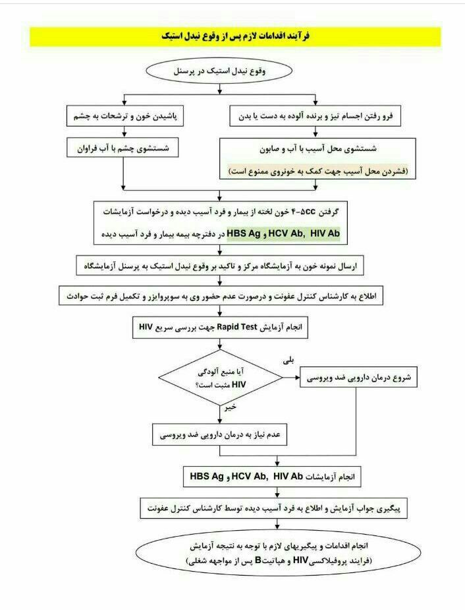
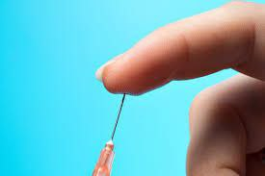
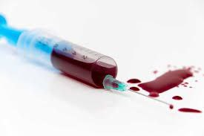

Slide 10
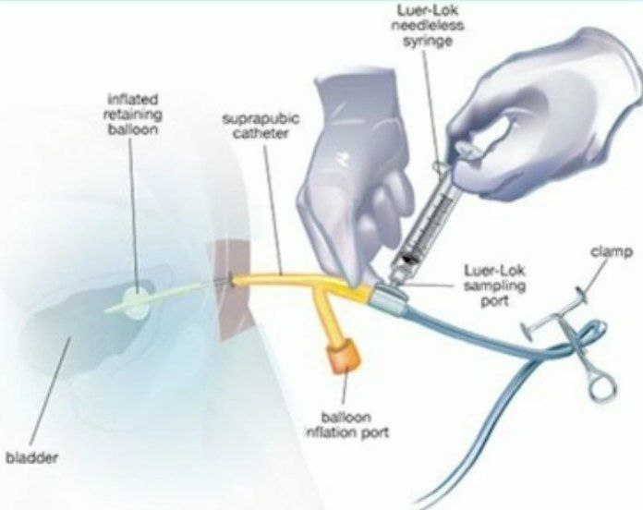
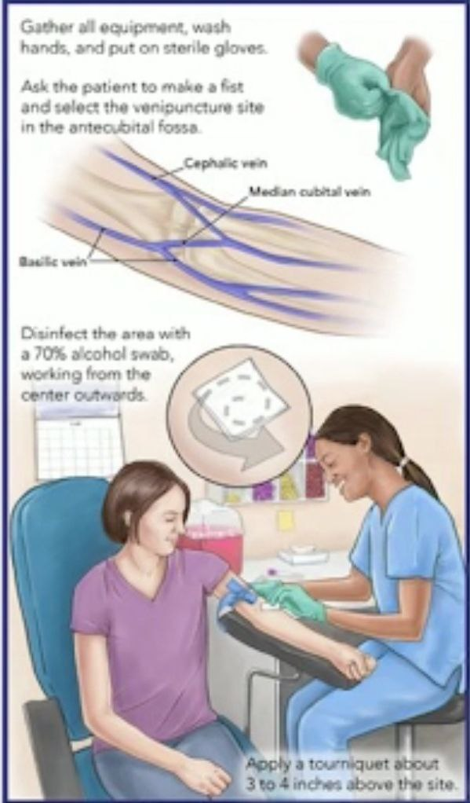
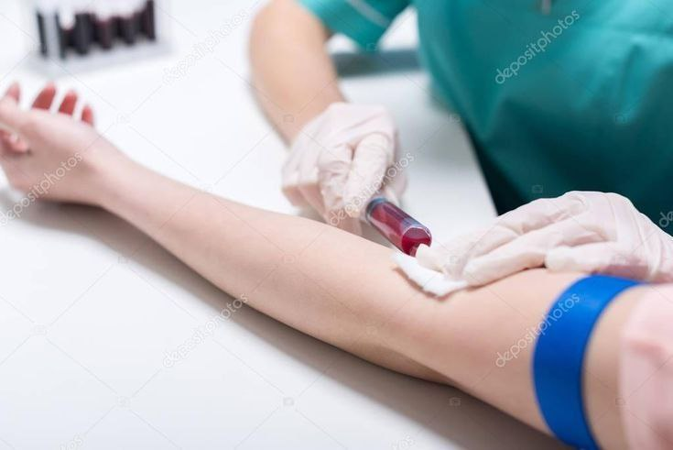
نمونه گیری
کشت خون
کشت ادرار از سوند ادراری
Notes:
نمونه گیری

Slide 11

ممنون از نگاهتون

